Slide 1
프로그래밍언어활용
전경환

Slide 2
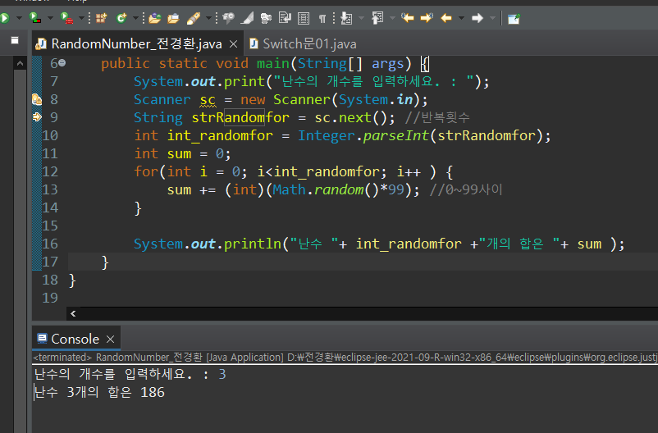
문항6 0~99사이의 난수 합 계산

Slide 3
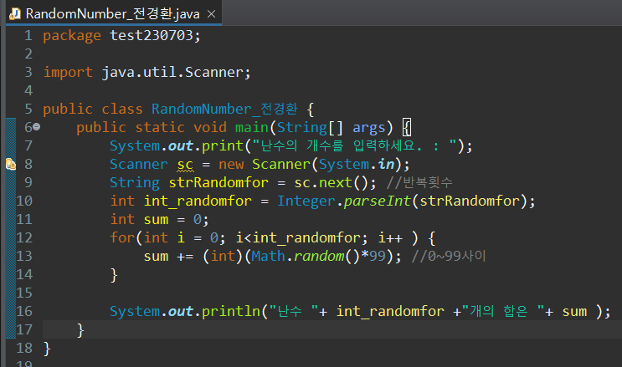
문항10 배열변수값 합 구하기

